Slide 1
基于背景热点的微博转发 预测研究
学 生： 陈 江
校内导师：巢文涵
校外导师：王丽宏
学 号： ZY1306311
Notes:
各位老师同学，大家早上好，我的论文题目是基于背景热点的微博转发预测研究
校内导师是巢文涵老师
校外导师是王丽宏老师

Slide 2
提 纲
研究概述
背景与意义
研究现状
研究目标及研究内容
基于背景热点的微博转发行为影响因素分析
基于背景热点的微博转发特征提取及转发预测
实验结果与分析
系统设计
总结与展望
Notes:
我今天的报告内容主要以下有6部分，先来看下研究概述部分，该部分包括三个小点

Slide 3
1.1 背景与意义
微博的普及：
用户量：截止2015年6月，微博的用户量达到2.04亿，网民使用率达到30.6%
用户类别：个人用户、媒体用户、企业用户、政府用户…
领域范围：医疗、教育、交通…
微博的应用：
商业营销：广告、品牌推广、销售…
舆情监督：事件发现、有害信息挖掘…
形象朔造： 政府、企业、品牌、明星…
微博转发预测的意义：
预测商业营销效果，便于调整营销方案
预测谣言传播，减小谣言造成的不良影响
发布正面微博，朔造良好形象
Notes:
本文研究的背景与意义
简短版：
微博使用广泛，涉及商业营销、舆情监督等多个领域，
因此，微博转发预测研究在商业营销、舆情监督等众多领域具有重要意义
啰嗦版：
根据 CNNIC：2015年第36次中国互联网络发展状况统计报告
从微博的普及情况来看：
1、首先是微博用户量大，使用人群多样化
2、其次是用户类别多样化
3、再次是用户涉及各个领域
微博有重要的应用价值，比如：
因此，微博转发预测研究具有重要意义，例如：

Slide 4
1.2 研究现状
研究侧重点：
微观：某条微博是否会被某个用户转发
宏观：某条微博的转发量或流行度
研究方法
基于转发特征
用户特征：微博发布量、标签、粉丝数、关注数等
微博特征：内容长度、是否含URL、图片、标签等
基于社交网络结构
社交网络结构：用户之间的关注关系、信息的传播方向
传播规律：传染病模型
综合转发特征提取和社交网络结构
Notes:
简短版：
从研究侧重点来看有两个方面：包括微观和宏观两方面
从研究方法来看：主要有基于转发特征研究，基于社交网络结构研究，以及综合的方法。
1、其中，基于特征提取的方法主要提取用户特征和微博
用户特征包括微博发布量、用户标签、用户粉丝数、关注数等profile信息
微博特征包括微博长度、是否含标签、是否含有图片、是否含有URL等信息
2、基于社交网络结果的研究主要提取网络结构相关特征、用户行为相关特征、传播规律特征
3、两方面研究前者更侧重于微观（某条微博是否会被某个用户转发），后者更侧重于宏观（某条微博的转发量或流行度）

Slide 5
1.3 问题的提出
现有研究的不足：
没有考虑用户个体差异和背景知识对转发决策的影响
难以获得较为完整的网络结构数据，偏差大
热点事件与用户转发行文交替促进、交替影响
用户转发决策受背景热点话题影响
因此，提出基于背景热点的微博转发预测研究方法
Notes:
1、关于基于用户特征和微博特征的研究，没有….
2、对于基于社交网络结构的研究，难以。。。。。

Slide 6
1.4 研究目标及研究内容
研究目标：
确定基于背景热点的微博转发影响因素
有效预测微博转发行为
研究内容：
基于背景热点的微博转发行为影响因素分析
基于背景热点的微博转发特征的提取
基于背景热点的微博转发预测

Slide 7
提 纲
研究概述
基于背景热点的微博转发行为影响因素分析
验证猜想
基于背景热点话题的用户转发兴趣对转发行为的影响
融合背景热点话题的用户行为一致性对转发行为的影响
基于背景热点话题的微博内容对转发行为的影响
基于背景热点的微博转发特征提取及转发预测
实验结果与分析
系统设计
总结与展望
Notes:
接下来是报告的第二部分：基于背景热点的微博转发行为影响因素分析
我将从以下几点分别阐述，

Slide 8
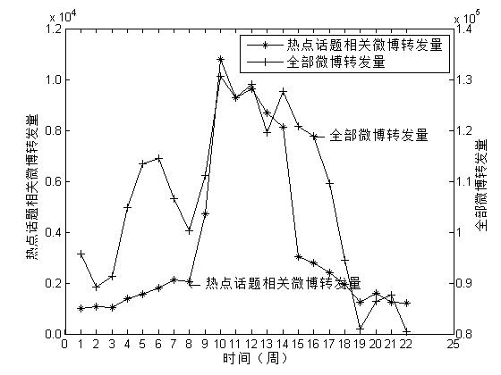
2.1 验证猜想
热点话题相关微博转发量
全部微博转发量
现象：
微博转发总量与背景热点话题相关的微博转发总量在变化趋势上相吻合
Notes:
1、为了验证背景热点话题对微博转发行为的影响，本文选取了“巴西世界杯”这一典型背景热点事件，从宏观和微观两方面研究其对用户转发行为的影响
2、宏观方面研究，微博转发总量及背景热点相关微博转发量随时间的变化关系，
我们抓取巴西世界杯这一背景热点话题相关的微博，从宏观和微观两方面分析用户转发行为和背景热点事件之间的关系
2、宏观上，分析一段时间内，数据集中所有用户的微博转发总量和热点话题相关的微博转发总量之间的关系。关系如图所示，横轴表示，，，纵轴表示，，，
3、从图中我们可以看出，微博转发总量与背景热点话题相关的微博转发总量在变化趋势上相吻合
4、（老师问了才说）背景热点话题相关的判断标准：首先选取了背景热点强相关的几个关键词，只要包含一个就算相关，其次就算根据背景热点话题提取的关键词，如果包含5个及以上，也算

Slide 9
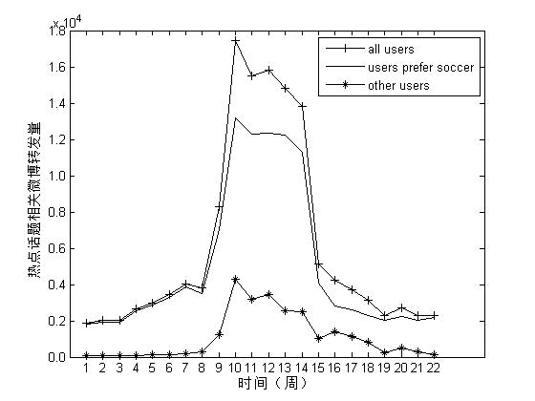
2.1 验证猜想
all users
users prefer soccer
other users
现象：
各类用户对热点话题相关微博的转发量都有明显的提升
热点话题相关、不相关用户对热点话题相关微博转发量都有提升
热点话题相关用户提升幅度较大
Notes:
1、微观上，针对喜欢足球和不喜欢足球以及所有用户，分别分析他们背景热点话题相关微博转发量的变化。
4、（老师问了才说）用户喜欢不喜欢足球的判断标准：个人所转发与足球相关微博达到5条

Slide 10
2.1 验证猜想
结论：
背景热点话题影响用户转发行为
对背景热点话题感兴趣和不感兴趣的用户受影响程度不同
Notes:
综合以上两点，我们可以得出以下结论

Slide 11
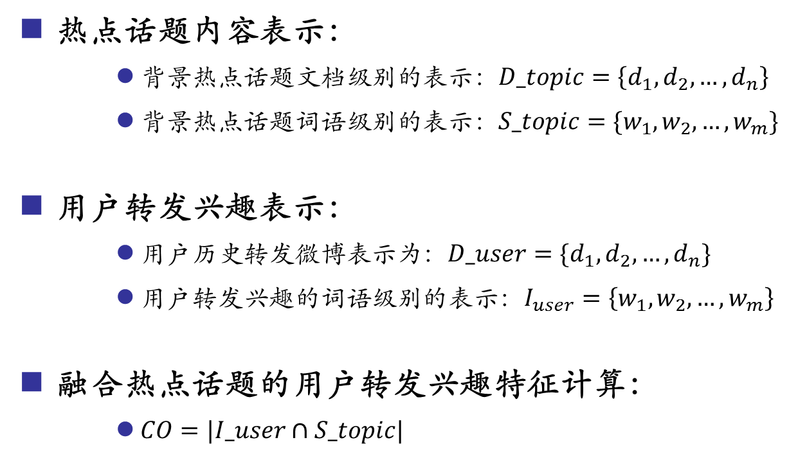
2.2 基于背景热点话题的用户转发兴趣对转发行为的影响
热点话题内容表示：
背景热点话题文档级别的表示：$D_topic=\left\{d_{1},d_{2},…,d_{n}\right\}$
背景热点话题词语级别的表示：$S_topic=\{w_{1},w_{2},…,w_{m}\}$
用户转发兴趣表示：
用户历史转发微博表示为：$D_user=\{d_{1},d_{2},…,d_{n}\}$
用户转发兴趣的词语级别的表示：$I_{user}=\left\{w_{1},w_{2},…,w_{m}\right\}$
融合热点话题的用户转发兴趣特征计算：
$CO=|I_user∩S_topic|$
Notes:
为了研究基于背景热点话题的用户转发兴趣对转发行为的影响，
我们采用集合交集的方式来度量基于背景热点话题的用户转发兴趣

Slide 12
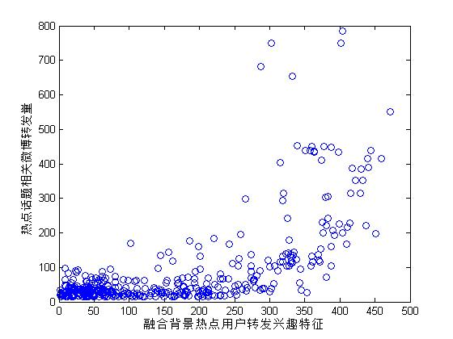
2.2 基于背景热点话题的用户转发兴趣对转发行为的影响
结论：
融合背景热点话题的用户转发兴趣能够促进用户对与背景热点相关微博的转发
融合背景热点的用户转发兴趣特征能够作为研究微博转发预测时的有效特征
现象：
用户转发兴趣与背景热点话题之间的匹配程度越高（CO越大）
则用户所转发与背景热点话题相关微博的数量越多
Notes:
关于这一部分的实验结果，如图所示：
1、横轴是融合背景热点的用户转发兴趣，表示用户兴趣与背景热点话题的匹配程度
2、纵轴是热点话题相关微博转发量，表示热点话题相关的微博转发量
3、一个点代表一个用户的微博对应的微博转发量

Slide 13
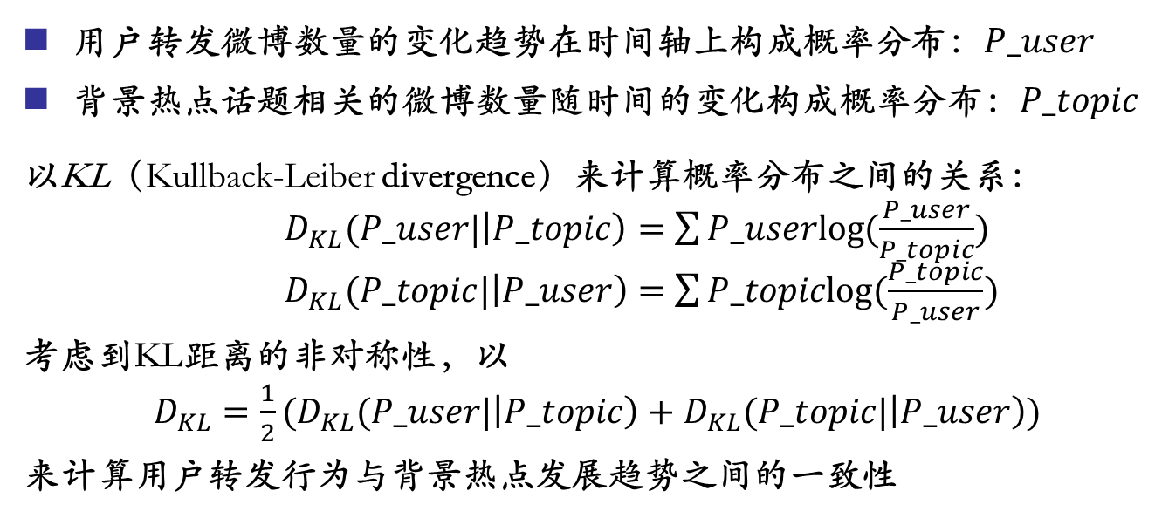
2.3 融合背景热点话题的用户行为一致性对转发行为的影响
融合背景热点话题的用户行为一致性：
用户转发行为与背景热点发展趋势的吻合程度
用户转发微博数量的变化趋势在时间轴上构成概率分布：$P_user$
背景热点话题相关的微博数量随时间的变化构成概率分布：$P_topic$
以KL（Kullback-Leiber divergence）来计算概率分布之间的关系：
$D_{KL}(P_user|\left|P_topic\right)=\sum{P_userlog(\frac{P_user}{P_topic})}$
$D_{KL}(P_topic|\left|P_user\right)=\sum{P_topiclog(\frac{P_topic}{P_user})}$
考虑到KL距离的非对称性，以 $D_{KL}=\frac{1}{2}(D_{KL}(P_user|\left|P_topic\right)+D_{KL}(P_topic|\left|P_user\right))$
来计算用户转发行为与背景热点发展趋势之间的一致性

Slide 14
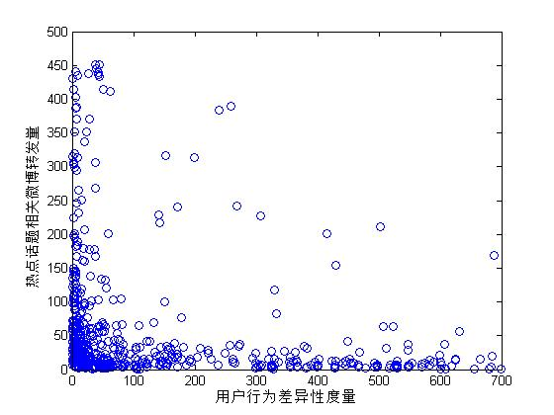
2.3 融合背景热点话题的用户行为一致性对转发行为的影响
结论：
持续关注某一背景热点话题的微博用户对该背景热点话题具有更高的转发兴趣
融合背景热点话题的用户行为一致性特征能够作为研究微博转发预测问题的有效特征
现象：
用户行为一致性较小时（KL距离较大，分布之间差异大），用户转发的与背景热点话题相关的微博较少
反之，则用户转发与背景热点话题相关微博较多
Notes:
2、这是因为，当KL距离增大时，分布之间差异变大，用户转发行为与背景热点话题发展趋势之间一致性较小时，即用户与背景热点事件之间的黏性更小，而用户的转发行为具有随机性和非持续性，所以，用户转发的与背景热点话题相关的微博较少

Slide 15
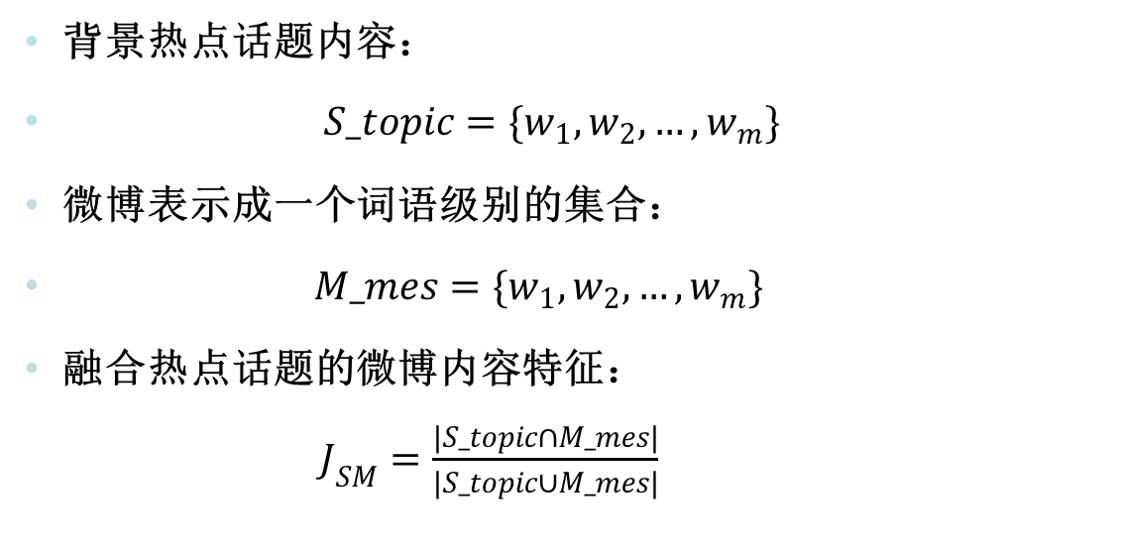
2.4 基于背景热点话题的微博内容对转发行为的影响
背景热点话题内容：
$S_topic=\{w_{1},w_{2},…,w_{m}\}$
微博表示成一个词语级别的集合：
$M_mes=\{w_{1},w_{2},…,w_{m}\}$
融合热点话题的微博内容特征：
$J_{SM}=\frac{|S_topic∩M_mes|}{|S_topic∪M_mes|}$

Slide 16
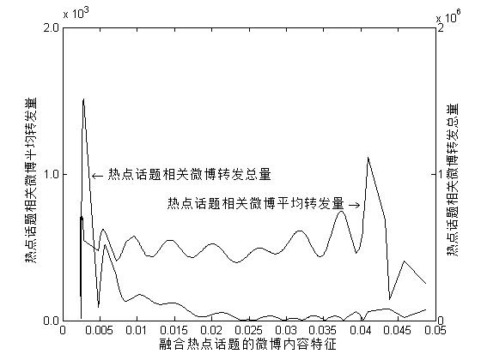
2.4 基于背景热点话题的微博内容对转发行为的影响
热点话题相关微博平均转发量
热点话题相关微博转发总量
结论：
微博内容与热点话题越相似，越容易受到转发
融合热点话题的微博内容特征能够有效区分微博转发行为。
现象：
微博转发总量随微博内容与背景热点话题相似性的增大而减少
微博获得的平均转发量随微博内容与背景热点话题相似性的增大而提高
Notes:
热点话题相关微博转发总量随微博内容与背景热点话题相似性的增大而减少，这是因为：微博内容简短，所含内容特征较少，高相似性的微博数量大量减少

Slide 17
提 纲
研究概述
基于背景热点的微博转发行为影响因素分析
基于背景热点的微博转发特征提取及转发预测
实验设计的基本思路及评价指标
特征提取
基于用户特征和微博特征的微博转发预测
基于背景热点的特征的微博转发预测
多特征融合的微博转发预测
实验结果与分析
系统设计
总结与展望
Notes:
接下来介绍：基于背景热点的微博转发特征的提取以及转发预测实验设计

Slide 18
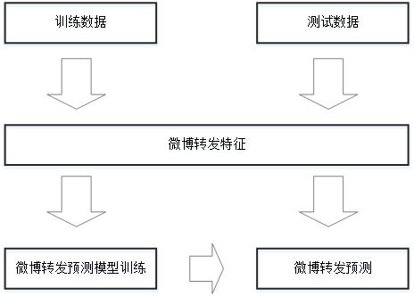
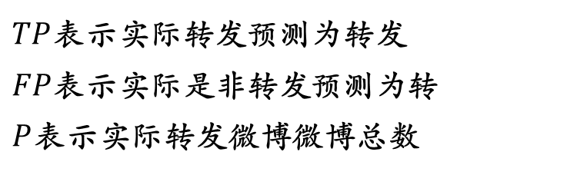



3.1 实验设计的基本思路及评价指标
$$Precision=\frac{TP}{TP+FP}$$
$$Recall=\frac{TP}{P}$$
$TP$表示实际转发预测为转发
$FP$表示实际是非转发预测为转
$P$表示实际转发微博微博总数
$$F\text{−}measure=\frac{2∗Precision∗Recall}{Precision+Recall}$$

Slide 19
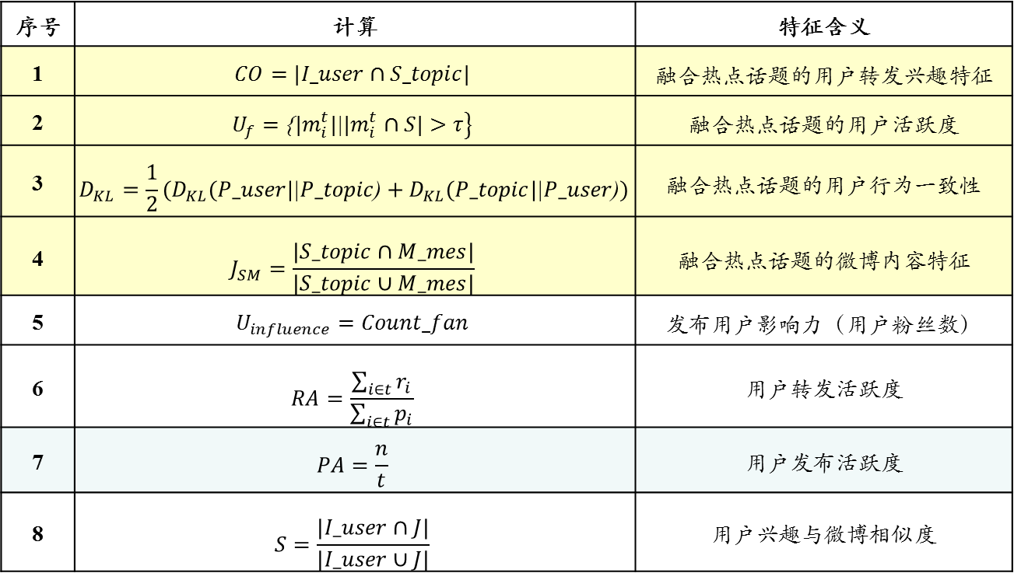
3.2 特征提取
序号 | 计算 | 特征含义
1 | $$CO=|I_user∩S_topic|$$ | 融合热点话题的用户转发兴趣特征
2 | $$\left.U_{f}=\text{\{}|m_{i}^{t}|\text{|}|m_{i}^{t}∩S|>τ\right\}$$ | 融合热点话题的用户活跃度
3 | $$D_{KL}=\frac{1}{2}(D_{KL}(P_user|\text{|}P_topic\text{)}+D_{KL}(P_topic|\text{|}P_user\text{)})$$ | 融合热点话题的用户行为一致性
4 | $$J_{SM}=\frac{|S_topic∩M_mes|}{|S_topic∪M_mes|}$$ | 融合热点话题的微博内容特征
5 | $$U_{influence}=Count_fan$$ | 发布用户影响力（用户粉丝数）
6 | $$RA=\frac{\sum_{i∈t}{r_{i}}}{\sum_{i∈t}{p_{i}}}$$ | 用户转发活跃度
7 | $$PA=\frac{n}{t}$$ | 用户发布活跃度
8 | $$S=\frac{|I_user∩J|}{|I_user∪J|}$$ | 用户兴趣与微博相似度

Slide 20
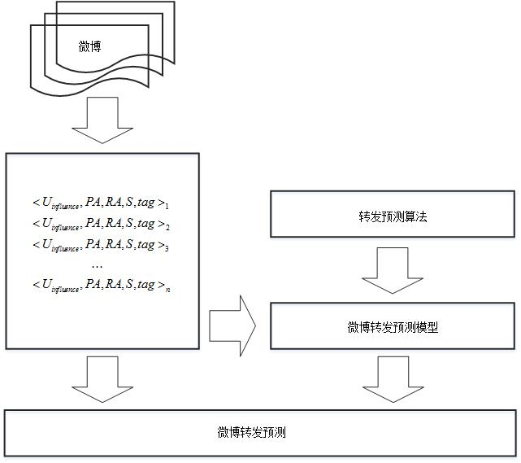
3.3 基于用户特征和微博特征的微博转发预测
发布用户影响力（用户粉丝数）
用户转发活跃度
用户发布活跃度
用户兴趣与微博相似度

Slide 21
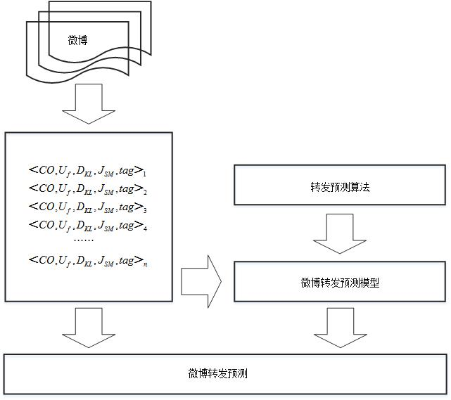
3.4 基于背景热点的特征的微博转发预测
融合热点话题的用户转发兴趣特征
融合热点话题的用户活跃度
融合热点话题的用户行为一致性
融合热点话题的微博内容特征

Slide 22
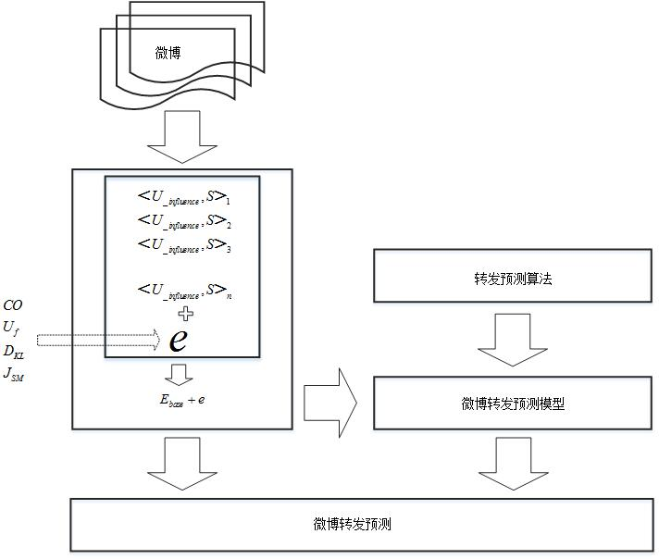
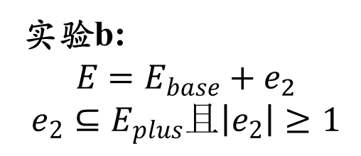
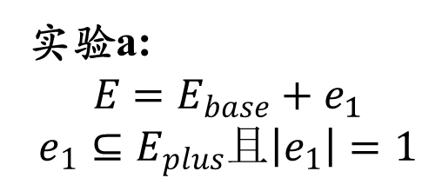
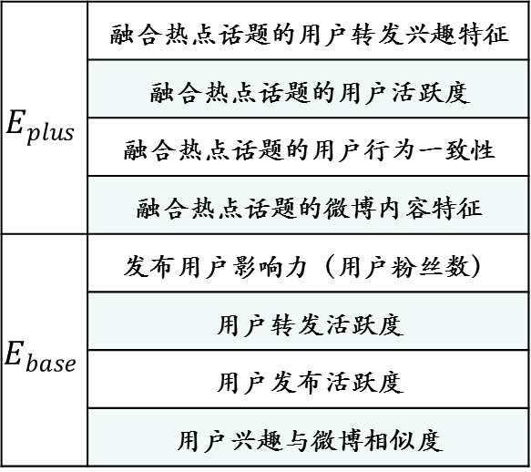
3.5 多特征融合的微博转发预测
$$E_{plus}$$ | 融合热点话题的用户转发兴趣特征
 | 融合热点话题的用户活跃度
 | 融合热点话题的用户行为一致性
 | 融合热点话题的微博内容特征
$$E_{base}$$ | 发布用户影响力（用户粉丝数）
 | 用户转发活跃度
 | 用户发布活跃度
 | 用户兴趣与微博相似度
实验a:
$$E=E_{base}+e_{1}$$
$$e_{1}⊆E_{plus}且\left|e_{1}\right|=1$$
实验b:
$$E=E_{base}+e_{2}$$
$$e_{2}⊆E_{plus}且\left|e_{2}\right|≥1$$

Slide 23
提 纲
研究概述
基于背景热点的微博转发行为影响因素分析
基于背景热点的微博转发特征提取及转发预测
实验结果与分析
系统设计
总结与展望

Slide 24
4. 实验结果及分析
classifiers | F-measure
 | baseline | BHT-based
BayesNet | 0.869 | 0.936
NaiveBayes | 0.74 | 0.643
C4.5 | 0.884 | 0.947
LibSvm | 0.84 | 0.936
实验结果：
基于背景热点预测微博转发行为，能够取得比较好的预测效果
基于背景热点提取微博转发特征，用于转发预测是有效的
Notes:
1、baseline是基于用户特征和微博特征转发预测实验结果
2、BHT-based是基于背景热点微博转发预测实验结果

Slide 25
4. 实验结果及分析（增加单个特征）
classifiers | F-Measure
 | baseline | B+f1 | B+f2+f3 | B+f4 | B+f5
BayesNet | 0.869 | 0.953 | 0.955 | 0.953 | 0.946
NaiveBayes | 0.74 | 0.832 | 0.865 | 0.82 | 0.828
C4.5 | 0.884 | 0.865 | 0.965 | 0.963 | 0.958
LibSvm | 0.84 | 0.957 | 0.957 | 0.956 | 0.956
f1 | 融合热点话题的用户转发兴趣特征
f2+f3 | 融合热点话题的用户活跃度
f4 | 融合热点话题的用户行为一致性
f5 | 融合热点话题的微博内容特征
实验结果：
增加单一特征，使得微博转发预测效果得到了明显提升

Slide 26
4. 实验结果及分析（逐个增加特征）
classifiers | F-Measure
 | baseline | B+f1 | B+(f1~f3) | B+(f1~f4) | B+(f1~f5)
BayesNet | 0.869 | 0.953 | 0.955 | 0.955 | 0.938
NaiveBayes | 0.74 | 0.832 | 0.882 | 0.862 | 0.789
C4.5 | 0.884 | 0.865 | 0.963 | 0.963 | 0.966
LibSvm | 0.84 | 0.958 | 0.96 | 0.963 | 0.942
实验结果：
逐一增加特征对微博转发预测效果的提升明显
每个基于背景热点的特征，对转发预测都是有效的

Slide 27
4. 实验结果及分析
classifiers | F-Measure
 | baseline | B+f1 | B+f2+f3 | B+f4 | B+f5
BayesNet | 0.869 | 0.953 | 0.955 | 0.953 | 0.946
NaiveBayes | 0.74 | 0.832 | 0.865 | 0.82 | 0.828
C4.5 | 0.884 | 0.865 | 0.965 | 0.963 | 0.958
LibSvm | 0.84 | 0.957 | 0.957 | 0.956 | 0.956
classifiers | F-Measure
 | baseline | B+f1 | B+(f1~f3) | B+(f1~f4) | B+(f1~f5)
BayesNet | 0.869 | 0.953 | 0.955 | 0.955 | 0.938
NaiveBayes | 0.74 | 0.832 | 0.882 | 0.862 | 0.789
C4.5 | 0.884 | 0.865 | 0.963 | 0.963 | 0.966
LibSvm | 0.84 | 0.958 | 0.96 | 0.963 | 0.942
结论：
用户转发决策受背景热点话题的影响
基于背景热点的特征是有效的微博转发特征
基于背景热点话题能有效预测微博转发行为

Slide 28
提 纲
研究概述
基于背景热点的微博转发行为影响因素分析
基于背景热点的微博转发特征提取及转发预测
实验结果与分析
系统设计
总结与展望

Slide 29
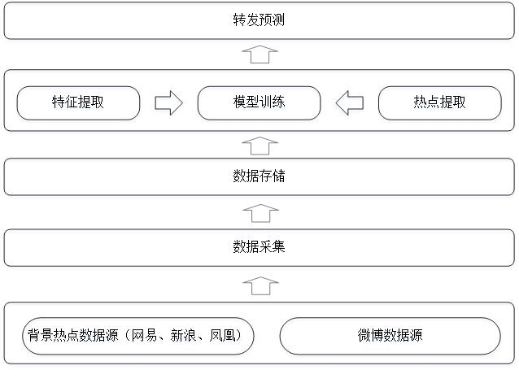
5. 系统设计

Slide 30
提 纲
研究概述
基于背景热点的微博转发行为影响因素分析
基于背景热点的微博转发特征提取及转发预测
实验结果与分析
系统设计
总结与展望

Slide 31
6. 总结与展望
总结：
研究了背景热点话题对微博转发行为的影响
提取了基于背景热点话题的有效微博转发特征
提出了基于背景热点话题的微博转发预测方法
展望：
针对微博短文本的计算可以引入语义扩展
针对微博短文本的计算可以携带更多上下文信息
获取更丰富、更完整的数据，提取更多合适的微博转发特征
继续深入研究用户兴趣随背景热点事件发展的转移情况
Notes:
本文完成的工作主要包括以下几点：
在以后的工作中，还可以在以下方面继续研究：

Slide 32
7. 研究成果
[1] 陈江, 刘玮, 巢文涵, 王丽宏. 融合热点话题的微博转发预测研究[A].全国第十四届计算语言学学术会议（CCL2015）[C].(已录用, 收录于中文信息学报)
[2] 刘玮, 王丽宏, 陈江, 张同虎, 马宏远, 王博. 网络转发行为预测方法及装置:中国, 国家计算机网络与信息安全管理中心. CN104933475A.2015/09/23.(专利)

Slide 33
谢谢！
请各位老师批评指正！

